Slide 1

Neumonía y Bronquiolitis
Iván Francisco Álvarez Orozco
Pediatra Neumólogo
Especialista en pedagogía y docencia

Slide 2

Agenda
Impacto de la Infección Respiratoria Aguda
Aspectos claves en Neumonía y Bronquiolitis
Recomendaciones para el tratamiento, seguimiento y la prevención
Mensajes finales estado del arte

Slide 3
Impacto de la Infección Respiratoria Aguda (IRA)

Slide 4
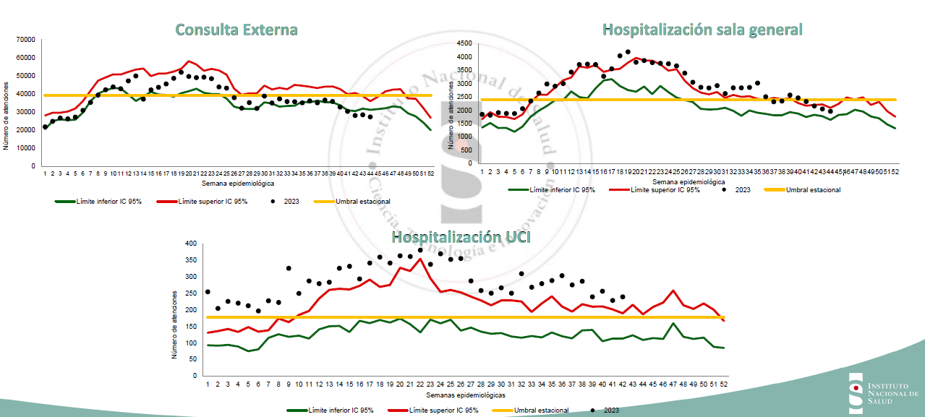
Comportamiento de la morbilidad por IRA en menores de 5 años, en Colombia. Semana epidemiológica 01 a 44 2023

Slide 5
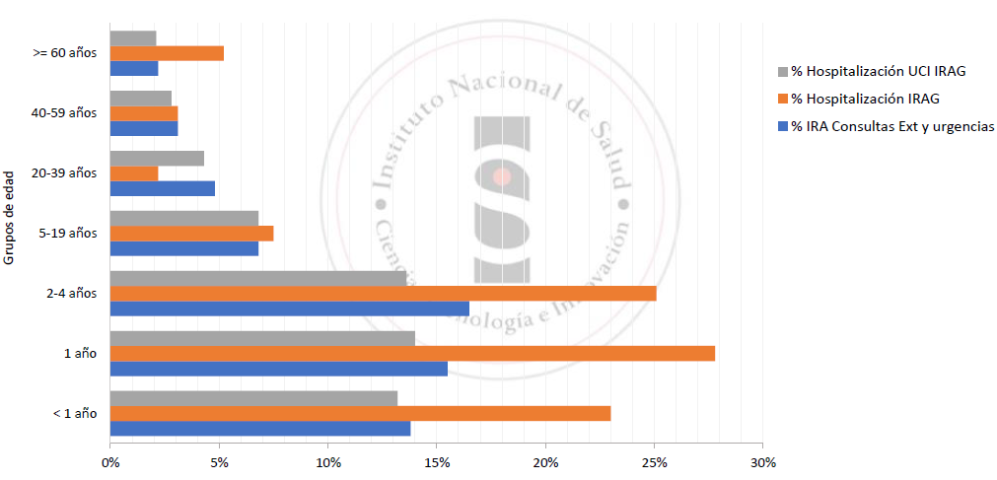
Proporción de atenciones por IRA sobre total de atenciones por todas las causas según grupos de edad, en Colombia. Semana epidemiológica 44 -2023

Slide 6
Aspectos claves en Neumonía

Slide 7
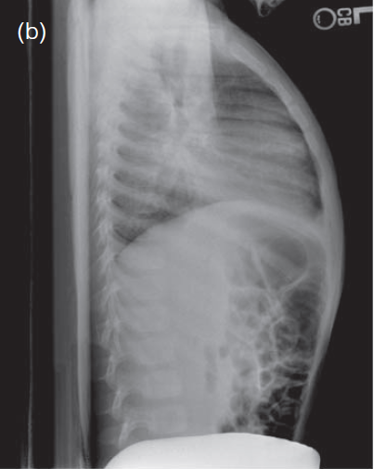
¿Cómo se define la Neumonía?
Proceso inflamatorio agudo del parénquima pulmonar que se presenta con ocupación del espacio aéreo y/o participación intersticial y en algunas oportunidades con ocupación de la pleura.
Se reconoce radiológicamente y por una clínica que depende de la edad, la constitución del paciente, momento epidémico, vacunas previas, gravedad del cuadro clínico y de la etiología.

Slide 8
Neumonía Adquirida en Comunidad
Aquella que se presenta en sujetos que no han sido hospitalizados en los últimos 7 días o se presenta en las primeras 48 horas de ingreso hospitalario
Definición de neumonía más aceptada
Presencia de síntomas respiratorios menores de 15 días de evolución, acompañados de taquipnea, con o sin fiebre y presencia de infiltrados pulmonares en la radiografía de tórax cuando hay posibilidad para practicarla; se confiere gravedad cuando presenta tiraje subcostal independientemente de la frecuencia respiratoria (Organización Mundial de la Salud).
Notes:
a transmisión se realiza por contacto directo ( persona a persona) a través de las gotas de secreciones de las mucosas respiratorias, el periodo de incubación es de 6 a 10 días, pero puede tener un rango entre 4 a 21 días, (desde la fase catarral hasta tres semanas después de comenzar los paroxismos), en pacientes con contacto estrecho y que no hayan recibido tratamiento con antibiótico. En pacientes con tratamiento antibiótico, el período de transmisión se acorta, siendo aproximadamente 5 días después del inicio

Slide 9
Factores de riesgo para Neumonía
Prematuridad y bajo peso (≤ 2,500 g).
Infecciones recientes del tracto respiratorio superior.
Exposición al humo del tabaco o a contaminantes ambientales.
No recibir lactancia materna durante al menos los 4 primeros meses.
Malnutrición.
Asistencia a centros de desarrollo infantil (guarderías- jardines).
Problemas sociales.
Asma e hiperreactividad bronquial.
Nivel educativo materno bajo.
Hacinamiento.
Enfermedades pulmonares crónicas de base.

Slide 10
Factores de riesgo para deterioro o mortalidad por Neumonía/IRA baja
Edad < a 2 meses.
• Antecedentes de prematuridad (peso al nacer de < de 2000 gr en el menor de 6 meses).
• Tener comorbilidades:
  Displasia broncopulmonar,
  DNT aguda grave,
  Enfermedades congénitas, cardiovasculares o pulmonares,
  Fibrosis quística,
  Inmunodeficiencias, trasplantes, enfermedad neurológica o neuromuscular.
  Síndrome de Down.
•No lactancia materna

Slide 11
Clasificación
Según su ubicación anatómica
Alveolar
Bronquial
Intersticial
Según el agente etiológico
Bacteriana
Viral
Micótica
Según la gravedad de la presentación
Neumonía y Neumonía Grave

Slide 12
Clasificación
Según la respuesta inmune del individuo
Neumonía en inmunocompetentes
Según el lugar donde se adquirió la neumonía
Adquirida en la comunidad
Neumonía en inmunocomprometidos
Asociada al cuidado de la salud

Slide 13
Agentes etiológicos
Neonato a 1 mes | 1 mes a 3 meses | 4 meses a 4 años | 5 – 12 años
Streptococcus B hemolítico del grupo A. Escherichia coli. Gram negativos, bacterias entéricas. Listeria monocytogenes, Chlamydia trachomatis. Staphylococcus aureus Ureaplasma urealyticum. | Streptococcus pneumoniae. Chlamydia pneumoniae. Haemophilus infuenza tipo b. Bordetella pertussis. Listeria monocytogenes. Mycoplasma pneumonie. Pseudomonas aeruginosa. Streptococcus B hemolítico del grupo A y B | Streptococcus pneumoniae. Hemophilus Influenza tipo b. Mycoplasma pneumoniae. Mycobacterium tuberculosis. Chlamydophila pneumoniae. | Streptococcus pneumoniae. Mycoplasma pneumoniae. Chlamydophila pneumoniae. Coxiella burnetti. Mycobacterium tuberculosis.
Citomegalovirus (CMV) Virus Sincitial Respiratorio (VSR) Herpes virus. | VSR Virus de Influenza A y B. Virus parainfluenza. Adenovirus. Metapneumovirus. | VSR Virus influenza A y B. Virus parainfluenza. Adenovirus. Metapneumovirus Rhinovirus. | Virus influenza A y B.

Slide 14
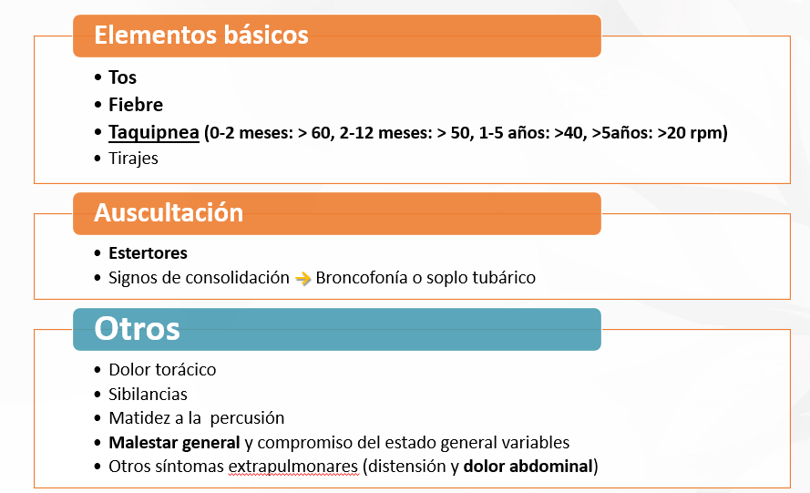
Diagnóstico

Slide 15
Diagnóstico
La fiebre no es un criterio eficiente para establecer el diagnóstico de neumonía, dado que otras enfermedades pediátricas se acompañan de fiebre y eventualmente algunos casos de neumonía cursan sin fiebre (neumonía afebril del lactante).
La taquipnea es el mejor signo único predictor de neumonía, ya que muchas veces las alteraciones auscultatorias no están presentes, especialmente en los lactantes.
La taquipnea es el mejor indicador de infección respiratoria baja.

Slide 16
Diagnóstico
El tiraje subcostal es un indicador de gravedad o severidad de la neumonía.
los signos de máxima gravedad o predictivos de muerte por neumonía son:
  La cianosis,
  La incapacidad de ingerir líquidos,
  Quejido,
  Aleteo nasal,
  Desnutrición aguda.

Slide 17
Diagnóstico
Puede apoyarse en el resultado de una radiografía de tórax en proyección anteroposterior, en lugares del país con fácil acceso a ella y con la posibilidad de interpretarse máximo a las 6 horas de realizar la consulta.
La oximetría de pulso debe tenerse en cuenta para determinar la severidad teniendo en cuenta que esta constituye hoy día un signo vital.

Slide 18
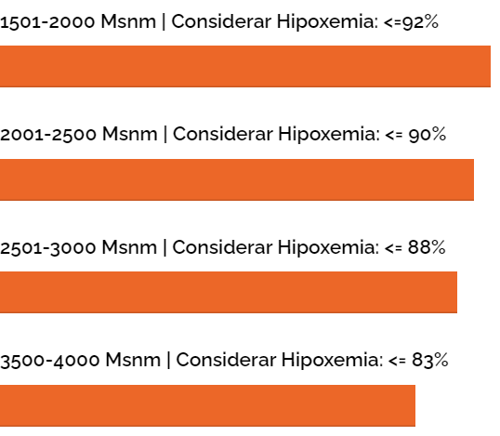
Diagnóstico
Saturación de Oxígeno para considerar hipoxemia, medida por oximetría de pulso de acuerdo con la altitud sobre el nivel del mar
Importante: una técnica adecuada de medición de la SO2
https://herramientaclinicaprimerainfancia.minsalud.gov.co/modulo-6/neumonia/
Notes:
Para que una oximetría sea confiable
•Debe usarse un sensor adecuado para la edad.
•Debe esperar estabilización de la curva.
•Requiere verificación de curva Y relación frecuencia cardiaca del paciente.
•El límite inferior de normalidad va a depender de la altitud.
•Debo conocer los valores de normalidad del sitio de atención.

Slide 19
Recomendaciones para el tratamiento, seguimiento y la prevención
Ministerio de Salud y Protección Social. Guía de práctica clínica para la evaluación del riesgo y manejo inicial de la neumonía en niños y niñas menores de 5 años y bronquiolitis en niños y niñas menores de 2 años. 2014

Slide 20
Pasos esenciales
Interrogue
Signos de alarma generales, fiebre, tos, congestión nasal, otros síntomas asociados, duración de los síntomas, tratamiento usado, factores de riesgo para presentar neumonía grave.
Verifique
Signos de alarma generales, hallazgos al examen físico, retracciones, uso de músculos accesorios, cianosis, crépitos, saturación de oxígeno al medio ambiente, otras condiciones de riesgo.
Trate
Administre tratamiento acorde a la clasificación.
Clasifique
Neumonía grave – Neumonía

Slide 21
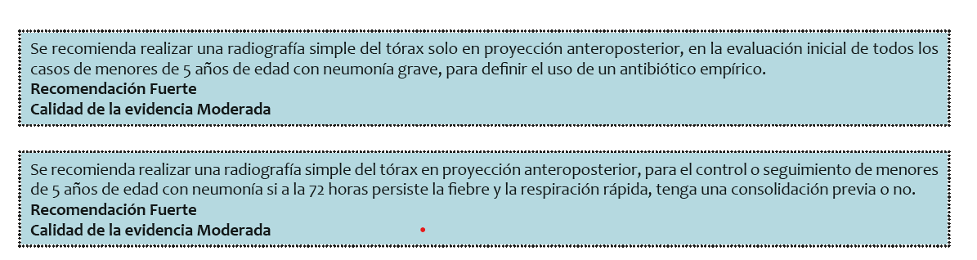
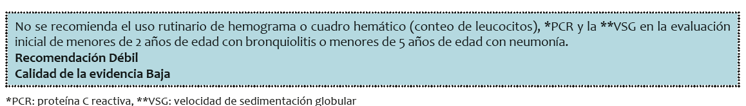
Recomendaciones

Slide 22
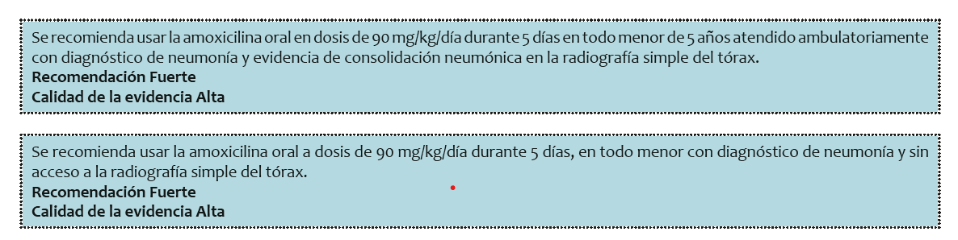
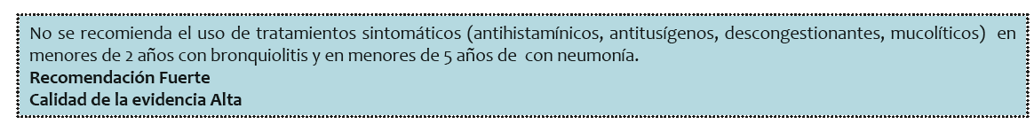
Recomendaciones

Slide 23
Recomendaciones
Neumonía grave
Traslado con Oxígeno
Verificar tolerancia a vía oral
Neumonía en tratamiento con Amoxicilina por 72 horas
Empeoramiento con signos de peligro (tiraje , cianosis y estridor)
Remisión
Amoxicilina / clavulanato 90 mg/ kg/día
Amoxicilina 90 mg/kg/día, dividida en 3 dosis
Puntos de buena práctica GPC 2014

Slide 24
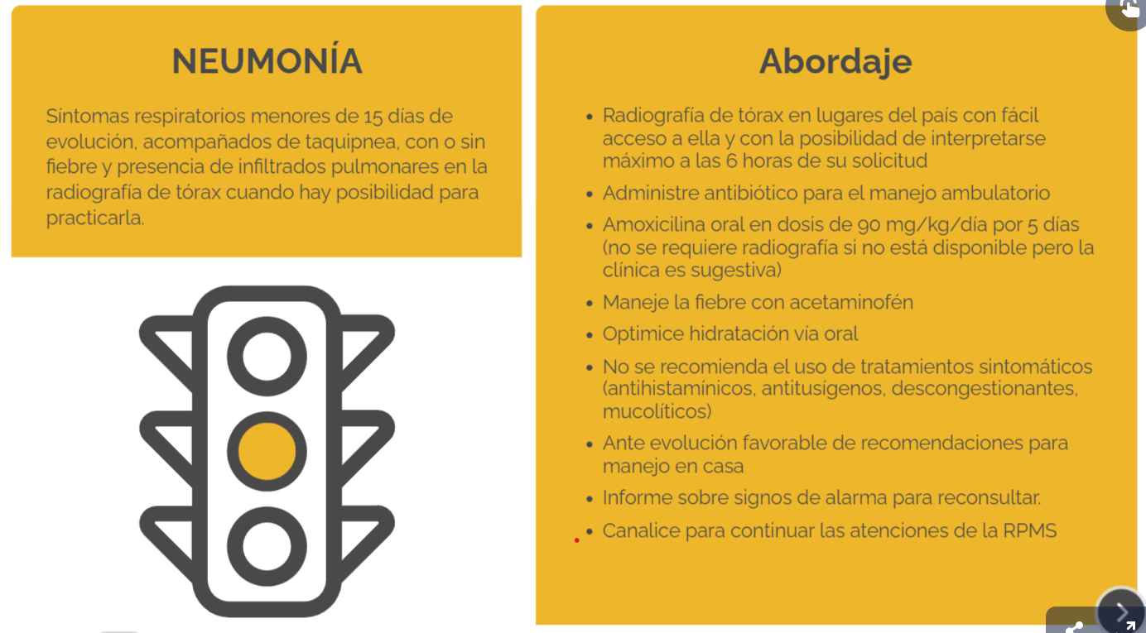

Slide 25
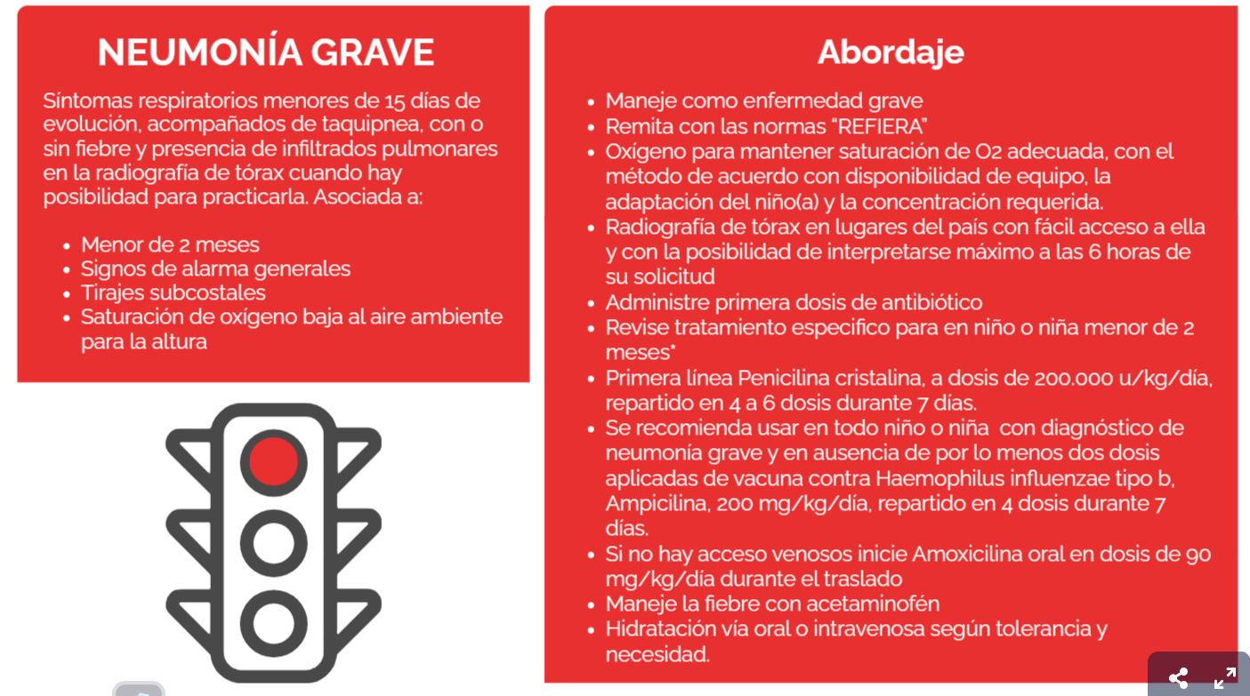

Slide 26
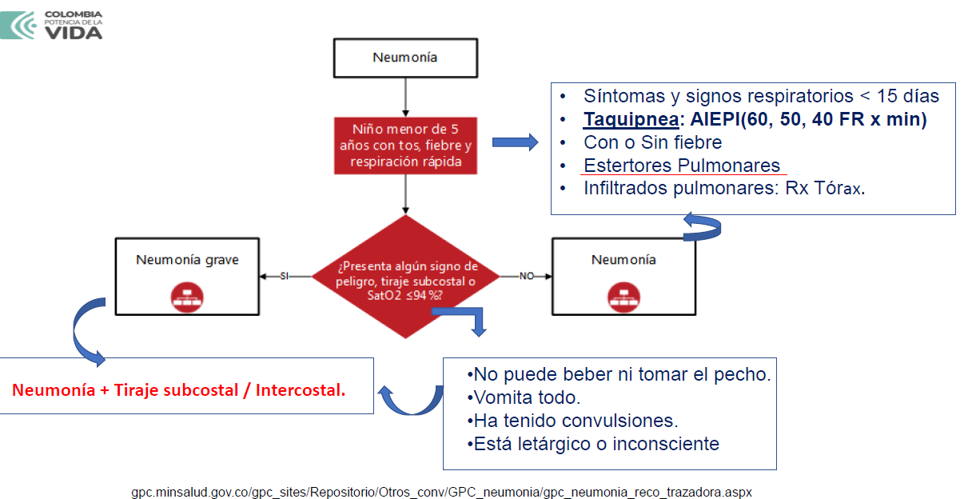
Algoritmo de abordaje

Slide 27
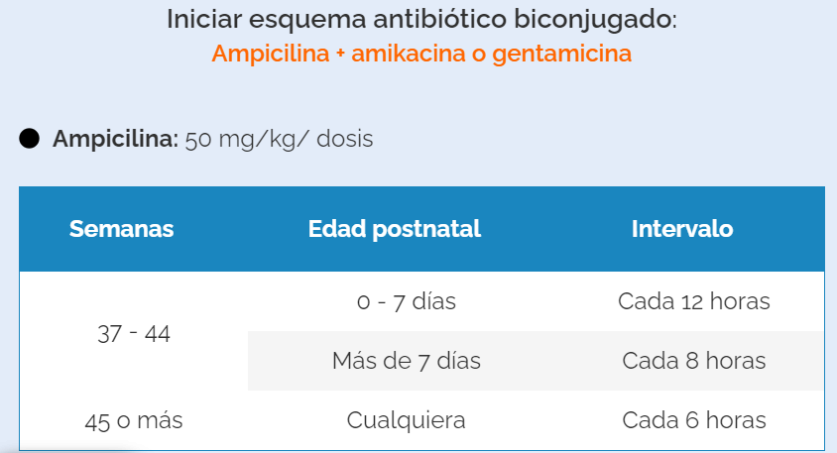
Tratamiento en menores de 2 meses
Ampicilina intravenosa (IV) asociada con aminoglucósidos durante todo el tratamiento y a partir de la primera 1 semana de edad. Es posible sustituir aminoglucósidos por cefalosporinas de tercera generación.
Si la edad es <1 mes, la Cefotaxima es el fármaco de primera elección, considerando la hiperbilirrubinemia y la prematuridad.
La ceftriaxona aumenta el riesgo de disfunción neurológica inducida por bilirrubina en estos pacientes, ya que tiene alta avidez por las proteínas séricas
Amikacina: 15 mg/kg/día cada 24 horas
Gentamicina: 4 mg/kg/ día cada 24 horas
En caso de conjuntivitis, sospechar como agente la Chlamydia trachomatis. Tratar con la eritromicina o azitromicina o claritromicina.

Slide 28
Tratamiento en mayores de 2 meses
PENICILINA CRISTALINA 200.000 UI/kg/día (IV) dividido en 4 a 6 dosis por 7 días.
AMPICILINA* 200 mg/kg/día (IV) dividida en 4 dosis por 7 días.
* Si el niño no ha recibido dos dosis de vacuna contra Haemophilus Influenza.
Peso 4-6 kg | Peso 7-9 kg | Peso 10-12 kg | Peso 13-15 kg | Peso 16-18 kg | Peso 19-21 kg
200.000 u cada 4 horas | 350.000 u cada 4 horas | 450.000 u cada 4 horas | 600.000 u cada 4 horas | 700.000 u cada 4 horas | 850.000 u cada 4 horas
250 mg cada 6 horas | 400 mg cada 6 horas | 550 mg cada 6 horas | 700 mg cada 6 horas | 850 mg cada 6 horas | 1000 mg cada 6 horas
Penicilina
Cristalina
Ampicilina
https://herramientaclinicaprimerainfancia.minsalud.gov.co/modulo-6/neumonia/

Slide 29
Mensajes finales – Estado del arte

Slide 30
Tratamiento NAC
No grave: Manejo ambulatorio
Expectante por posible etiología viral, medidas de soporte y vigilancia.
No laboratorios de rutina.
Medidas de soporte + antibiótico oral (amoxicilina) + vigilancia.
No laboratorios de rutina.
Grave y muy grave: hospitalización
Grave
Medidas de soporte
Amoxicilina oral o Terapia β lactámica de espectro estrecho EV.
Laboratorios y monitoreo.
Muy grave
Antibiótico de amplio espectro (β lactámico de amplio espectro (cefalosporina) + cobertura contra S. aureus meticilino susceptible: oxacilina o MRSA: vancomicina o clindamicina. Laboratorios y monitoreo.
Oseltamivir
Journal of Microbiology, Immunology and Infection (2019) 52, 172-199

Slide 31
No diferencias estadísticas en la mediana de leucocitos, neutrófilos, PCR o procalcitonina entre las categorías de NAC de 477 niños de 3 meses a 18 años.
Ningún biomarcador tiene una adecuada capacidad discriminatoria entre neumonía grave y no grave (AUC:0.53-0.6 para sospecha de NAC y 0.59-0.64 para NAC radiológica).
PCR y procalcitonina pueden tener alguna utilidad en predecir desenlaces más graves: empiema que requiere drenaje (AUC:0.83) y sepsis con infusión de vasoactivos (PCR: 0.74 y procalcitonina: 0.78).
Notes:
BACKGROUND: Host biomarkers predict disease severity in adults with community-acquired abstract
pneumonia (CAP). We evaluated the association of the white blood cell (WBC) count, absolute
neutrophil count (ANC), C-reactive protein (CRP), and procalcitonin with the development of
severe outcomes in children with CAP.
METHODS:We performed a prospective cohort study of children 3 months to 18 years of age with
CAP in the emergency department. The primary outcome was disease severity: mild
(discharged from the hospital), mild-moderate (hospitalized but not moderate-severe or
severe), moderate-severe (eg, hospitalized with receipt of intravenous fluids, supplemental
oxygen, complicated pneumonia), and severe (eg, intensive care, vasoactive infusions, chest
drainage, severe sepsis). Outcomes were examined within the cohort with suspected CAP and
in a subset with radiographic CAP.
RESULTS: Of 477 children, there were no statistical differences in the median WBC count, ANC,
CRP, or procalcitonin across severity categories. No biomarker had adequate discriminatory
ability between severe and nonsevere disease (area under the curve [AUC]: 0.53–0.6 for
suspected CAP and 0.59–0.64 for radiographic CAP). In analyses adjusted for age, antibiotic
use, fever duration, and viral pathogen detection, CRP was associated with moderate-severe
disease (odds ratio 1.12; 95% confidence interval, 1.0–1.25). CRP and procalcitonin revealed
good discrimination of children with empyema requiring chest drainage (AUC: 0.83) and
sepsis with vasoactive infusions (CRP AUC: 0.74; procalcitonin AUC: 0.78), although
prevalence of these outcomes was low.
CONCLUSIONS: WBC count, ANC, CRP, and procalcitonin are generally not useful to discriminate
nonsevere from severe disease in children with CAP, although CRP and procalcitonin may
have some utility in predicting the most severe outcomes.

Slide 32
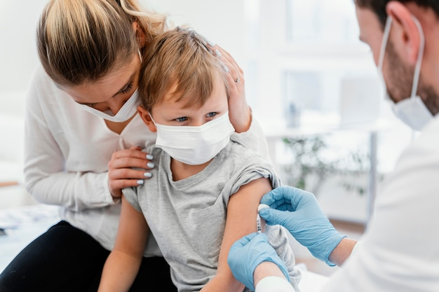
Prevención
Los CDC recomiendan las vacunas antineumocócicas para las personas con mayor riesgo:
Todos los niños menores de 5 años deberían recibir la PCV13 o la PCV15.
Los niños de entre 5 y 18 años con ciertas afecciones que aumenten el riesgo de presentar enfermedad neumocócica deberían recibir la PCV13 o la PCV15.
Los niños de entre 2 y 18 años con ciertas afecciones también deberían recibir la PPSV23.
https://www.cdc.gov/pneumococcal/vaccination-sp.html

Slide 33
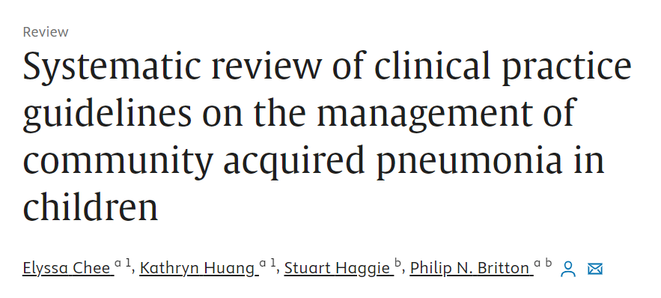

Mayor heterogenidad en la evidencia relacionada con hypoxemia para la admisión, utilidad de los reactantes de fase aguda y duración de la terapia antibiótica.
Se require más evidencia en estos campos para guiar la toma de decisiones.

Slide 34
Bronquiolitis
Aspectos claves
Nature Communications | (2024) 15:921

Slide 35

Definición de caso de Bronquiolitis
•Menor de 2 años.
•Primer episodio de sibilancias.
•Precedido de cuadro gripal.
•Sin signos de Bronquiolitis grave.

Slide 36
Evolución de un niño con Bronquiolitis
Aumento progresivo de síntomas
Fiebre menor a 39 grados, coriza, tos, respiración ruidosa
Sibilancias, estertores finos y signos de dificultad respiratoria (aumento en la frecuencia respiratoria, tiraje subcostal, y asincronía torácica-abdominal).
Los casos graves se pueden presentar con cianosis.
Los lactantes pequeños con algún factor de riesgo y los neonatos se pueden presentar con episodios de apnea como primera manifestación de bronquiolitis.

Slide 37
Definición de caso de bronquiolitis grave:
•Menor de 2 años.
•Primer episodio de sibilancias.
•Precedido de cuadro gripal.
•Con respiración rápida o tirajes subcostales.
•Desaturación
•Apnea.

Slide 38
Etiología de la Bronquiolitis
En el 70-80 % de los casos es causada por el VSR; con menor frecuencia puede ser causada por parainfluenza, adenovirus, micoplasma e influenza tipo A.
Otros agentes: metapneumovirus, rinovirus y coronavirus.
Tiene una alta capacidad de contagio.
Genera especial riesgo para niños con enfermedad de base.

Slide 39
BRONQUIOLITIS DE ALTO RIESGO
En los casos de bronquiolitis con alguna de estas características asociadas:
<2 meses.
Prematuridad (definida por peso <2000 gramos al nacer) en el <6 meses.
Enfermedades congénitas cardiovasculares con repercusión clínica.
Displasia broncopulmonar.
Fibrosis quística.
Trastornos congénitos de las vías respiratorias inferiores.
Inmunodeficiencias.
Trasplante.
Enfermedades congénitas con compromiso pulmonar y/o cardiovascular.
Enfermedad neurológica moderada a grave.
Síndrome de Down.
Presencia de apneas.
Desnutrición aguda grave.

Slide 40
Diagnóstico
Predomina el cuadro clínico
No se recomienda el uso rutinario de hemograma o cuadro hemático (conteo de leucocitos), PCR y la VSG o radiografía de tórax, en la evaluación inicial de menores de 2 años con bronquiolitis.

Slide 41
Recomendaciones para el tratamiento, seguimiento y la prevención
Ministerio de Salud y Protección Social. Guía de práctica clínica para la evaluación del riesgo y manejo inicial de la neumonía en niños y niñas menores de 5 años y bronquiolitis en niños y niñas menores de 2 años. 2014

Slide 42
Pasos esenciales
Interrogue
Signos de alarma generales, fiebre, tos, congestión nasal, frecuencia de los síntomas, ruidos respiratorios en el pecho, duración de los síntomas, tratamiento usado, episodios previos de sibilancias.
Verifique
Signos de alarma generales, hallazgos al examen físico, retracciones, uso de músculos accesorios, sibilancias, cianosis, entrada de aire por medio de auscultación, hallazgos de otras enfermedades atópicas, otras condiciones de riesgo.
Trate
Administre tratamiento acorde a la clasificación.
Clasifique
Bronquiolitis – Bronquiolitis Grave- Síndrome
sibilante recurrente en el menor de 2 años.

Slide 43
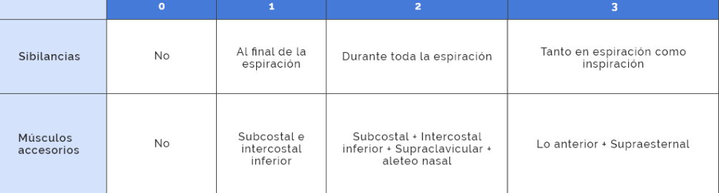
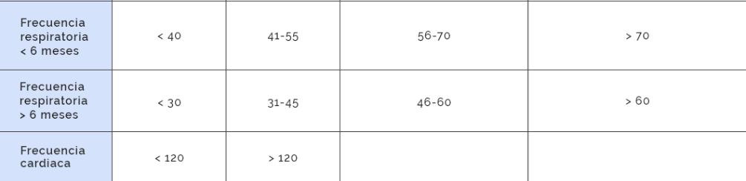
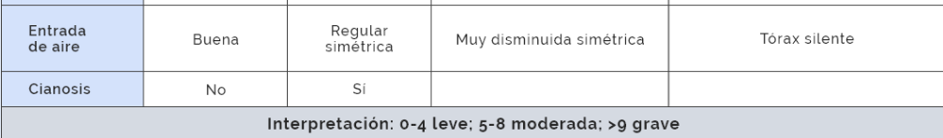
Escala de Wood-Downes-Ferres Modificada
Para objetivizar severidad y respuesta a tratamiento: usar esta escala al ingreso y durante la exposición a estrategias terapéuticas

Slide 44
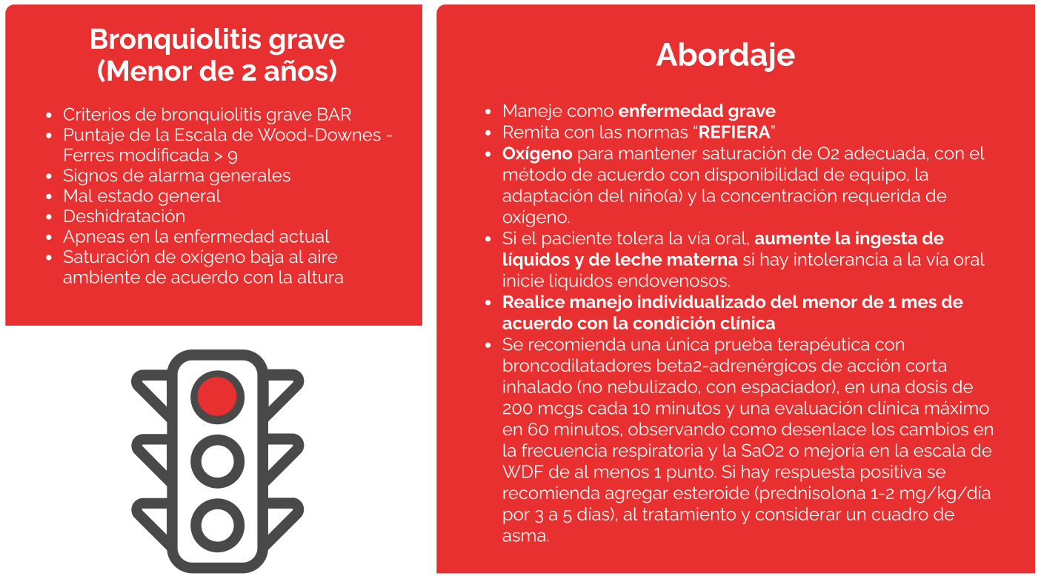

Slide 45
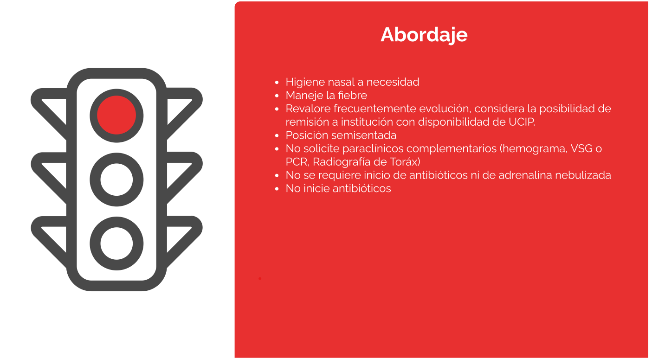

Slide 46
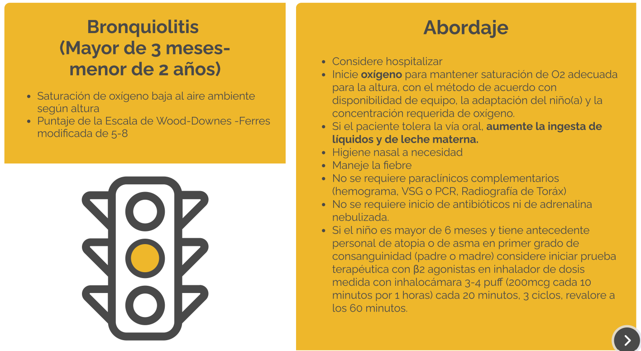

Slide 47
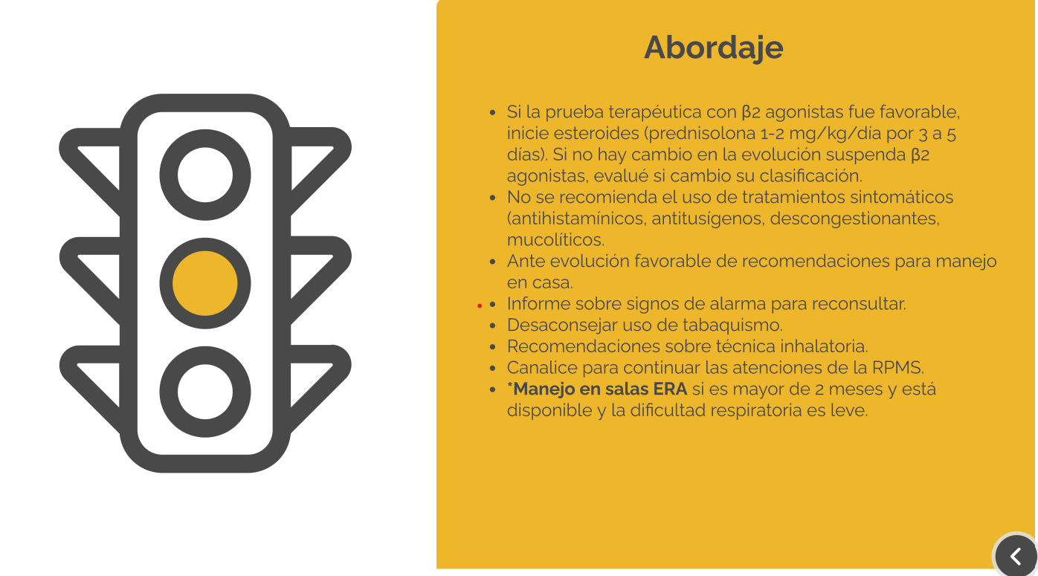

Slide 48
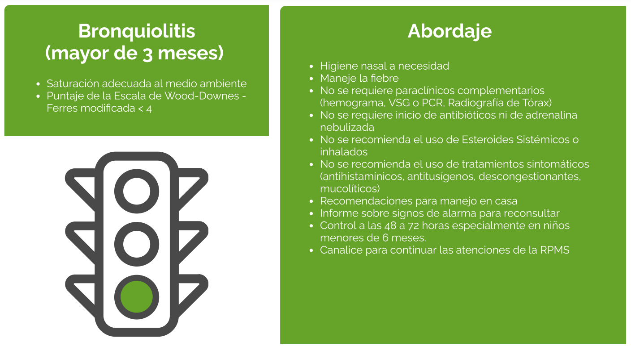

Slide 49
Mensajes finales – Estado del arte

Slide 50
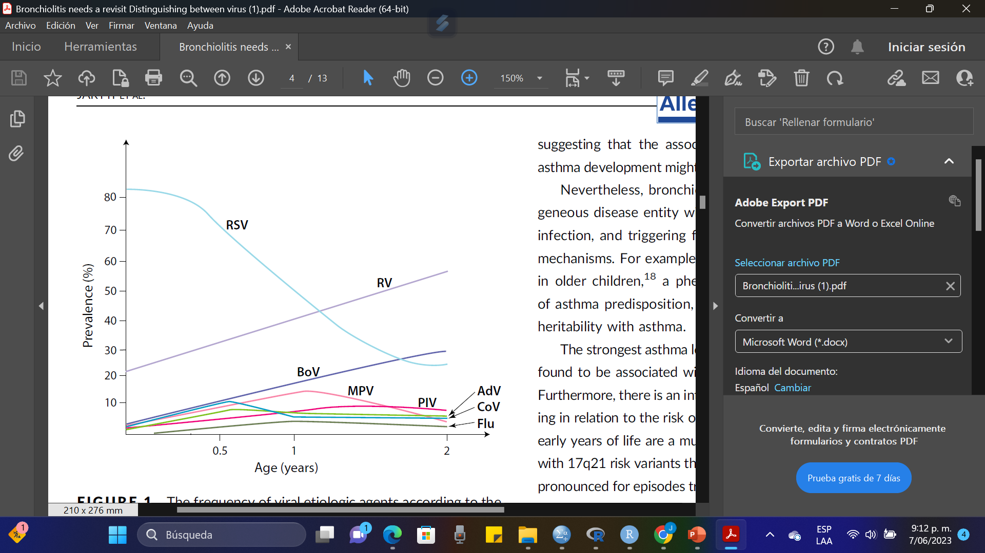
Frecuencia de los agentes virales según la edad de los pacientes hospitalizados por Bronquiolitis.
Diagnóstico por PCR excepto para Bocavirus Humano
Jartti et al. Allergy, 2018

Slide 51
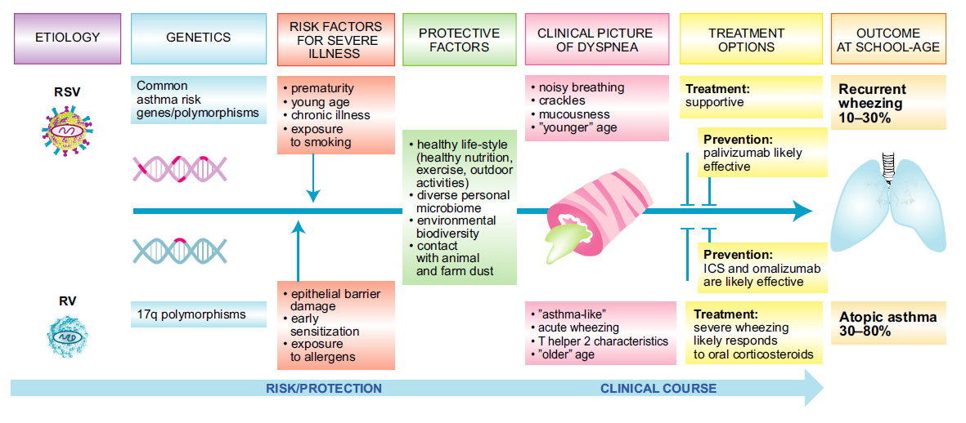
Particularidades de VSR y Rinovirus
Jartti et al. Allergy, 2018

Slide 52
Dos cohortes multicéntricas prospectivas de niños hospitalizados por bronquiolitis:
- Estados Unidos*: 2207
- Finlandia**: 408
Perfiles (Fenotipos)
A: Sibilancias en valoración de urgencias, historia de sibilancias y eczema, infección por rinovirus (12%)*
B: sibilancias en urgencias, no historia de sibilancias y eczema, > probabilidad de VSR (36%)*
C: > severidad, > estancia hospitalaria y tirajes moderados a severos (34%)*
D: < severidad, sin sibilancias, con una corta estancia de hospitalización (17%)*
**BC
Notes:
Objective Although bronchiolitis is generally
considered a single disease, recent studies suggest
heterogeneity. We aimed to identify severe bronchiolitis
profiles using a clustering approach.
Methods We analysed data from two prospective,
multicentre cohorts of children younger than 2 years
hospitalised with bronchiolitis, one in the USA (2007–
2010 winter seasons, n=2207) and one in Finland
(2008–2010 winter seasons, n=408). Severe
bronchiolitis profiles were determined by latent class
analysis, classifying children based on clinical factors and
viral aetiology.
Results In the US study, four profiles were identified.
Profile A (12%) was characterised by history of wheezing
and eczema, wheezing at the emergency department
(ED) presentation and rhinovirus infection. Profile B
(36%) included children with wheezing at the ED
presentation, but, in contrast to profile A, most did not
have history of wheezing or eczema; this profile had the
largest probability of respiratory syncytial virus infection.
Profile C (34%) was the most severely ill group, with
longer hospital stay and moderate-to-severe retractions.
Profile D (17%) had the least severe illness, including
non-wheezing children with shorter length of stay. Two
of these profiles (A and D) were replicated in the Finnish
cohort; a third group (‘BC’) included Finnish children
with characteristics of profiles B and/or C in the US
population.
Conclusions Several distinct clinical profiles
(phenotypes) were identified by a clustering approach in
two multicentre studies of children hospitalised for
bronchiolitis. The observed heterogeneity has important
implications for future research on the aetiology,
management and long-term outcomes of bronchiolitis,
such as future risk of childhood asthma.
Profile A children (12%) were characterized by history of wheezing (probability: 48%), history of eczema (32%) and wheezing at the ED presentation (90%). Profile A also differed from other profiles by the high probability of rhinovirus infection (66% in profile A vs 12–24% in other profiles) and lowest probability RSV infection (18% in profile A vs 63–89%).
Dumas et al. Page 4 Thorax. Author manuscript; available in PMC 2017 August 01. Author Manuscript Author Manuscript Author Manuscript Author Manuscript
Profile B (36%) included children with wheezing at the ED presentation (82%), but, in contrast to profile A, most did not have history of wheezing or eczema. This profile had the largest probability of RSV-infection (89%).
Profile C (34%) was the most severely ill-group: children were more likely to have moderate-to-severe retractions (50% at presentation and 52% during hospital stay in profile C vs 5–35% and 1–9% in other profiles), and to be hospitalized ≥7 days (27% vs 1–5% in other profiles). Profile C also had a large probability of RSV-infection (82%).
Profile D (17%) was the least severely ill-group, and included mostly non-wheezing children (11% at ED presentation) with no or mild retractions, and a shorter hospital length-of-stay.

Slide 53
Fenotipos de Bronquiolitis y sus interacciones
La heterogeneidad de los perfiles plantea la necesidad de una medicina personalizada

Slide 54
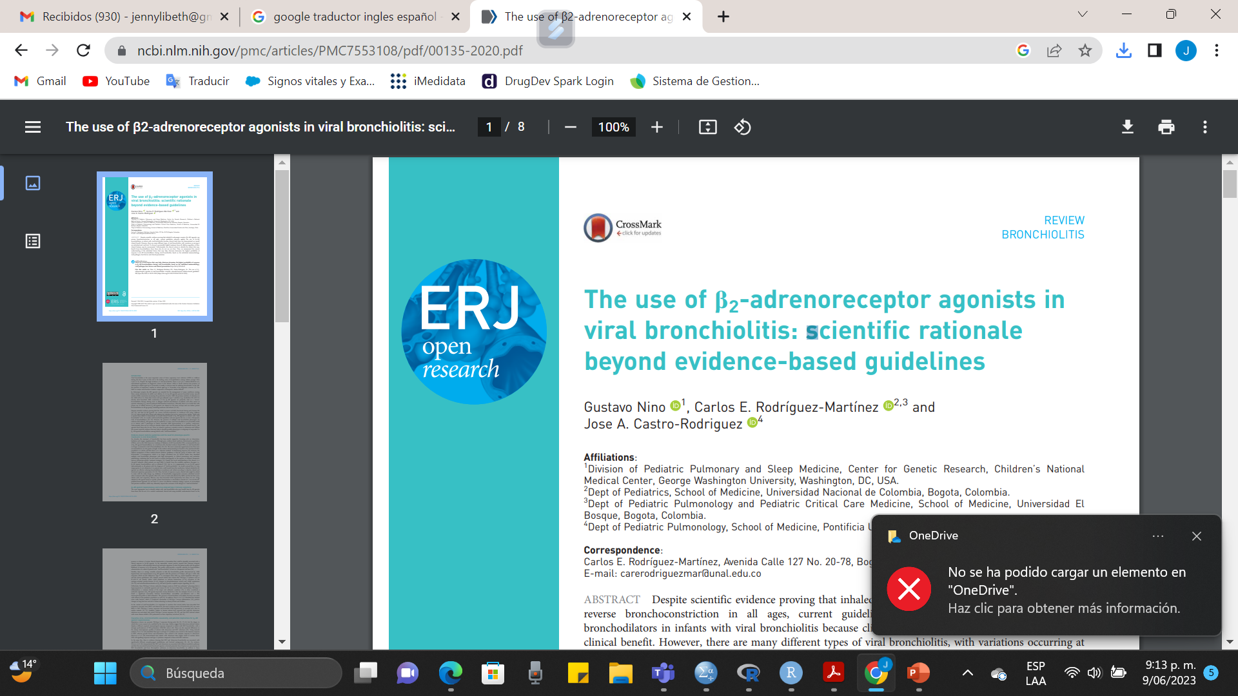
Patobiología de la vía aérea Hiperreactividad de músculo liso bronquial
Respuestas TH2/TIPO2
y
Perfil de bronquiolitis viral con una mayor probabilidade respuesta a Beta dos agonista
Infección viral
Rinovirus >VSR
Meses sin pico o sin VSR –
Meses predominantes
?
Huésped y presentación clínica
Individuo > 6 meses
Rasgos atópicos (eccema)
Antecedentes familiares de asma
Sibilancias/retracciones subcostales
.
ERJ Open Res 2020; 6: 00135-2020

Slide 55
Tratamiento de la Bronquiolitis
Medidas de soporte basadas en evidencia
1)Desobstrucción de la VA (Succión)
3)Mantenimiento del balance hidroelectrolítico y la nutrición
2)Suplementación de oxígeno
4)Ventilación –
Cánula nasal de alto flujo
Algunas guías sugieren:
Solución hipertónica
Broncodilatador
No se recomienda en general:
Antibiótico
Adrenalina
Corticoide
Oximetría de pulso y vigilancia del estado respiratorio y potenciales complicaciones: neumonía, neumotórax, aspiración o falla respiratoria

Slide 56
Prevención
Vacunación e inmunoprofilaxis específica contra virus
Minimizar exposición al humo de cigarrillo
Higiene de manos
Evitar contacto con personas con Infección respiratoria aguda
Piedra P et al. Bronchiolitis in infants and children: Treatment, outcome, and prevention - UpToDate -2024

Slide 57
Muchas gracias por la atención

